Slide 1
Gimnazjum im. św. Urszuli Ledóchowskiej w Czarnym Borze „AKCJA UCZYNKÓW MIŁOSIERDZIA”

Slide 2
Uczynek miłosierdzia względem duszy: „Modlić się za żywych i umarłych”

Slide 3
Społeczność gimnazjum opiekuje się cmentarzem, który znajduje się w Czarnym Borze. Tam spoczywają 11
Sióstr Urszulanek SJK, ich ksiądz Ignacy Mickiewicz oraz kilka osób świeckich. Kilka razy do roku uczniowie i nauczyciele udają się na cmentarz urszulański, by oddać hołd pamięci tym, którzy wytrwałą pracą, dobrym sercem i modlitwą wypełniali kartki historii tej miejscowości, którzy trudzili się dla dobra bliźnich, siejąc ziarna optymizmu i szczęścia.

Slide 4
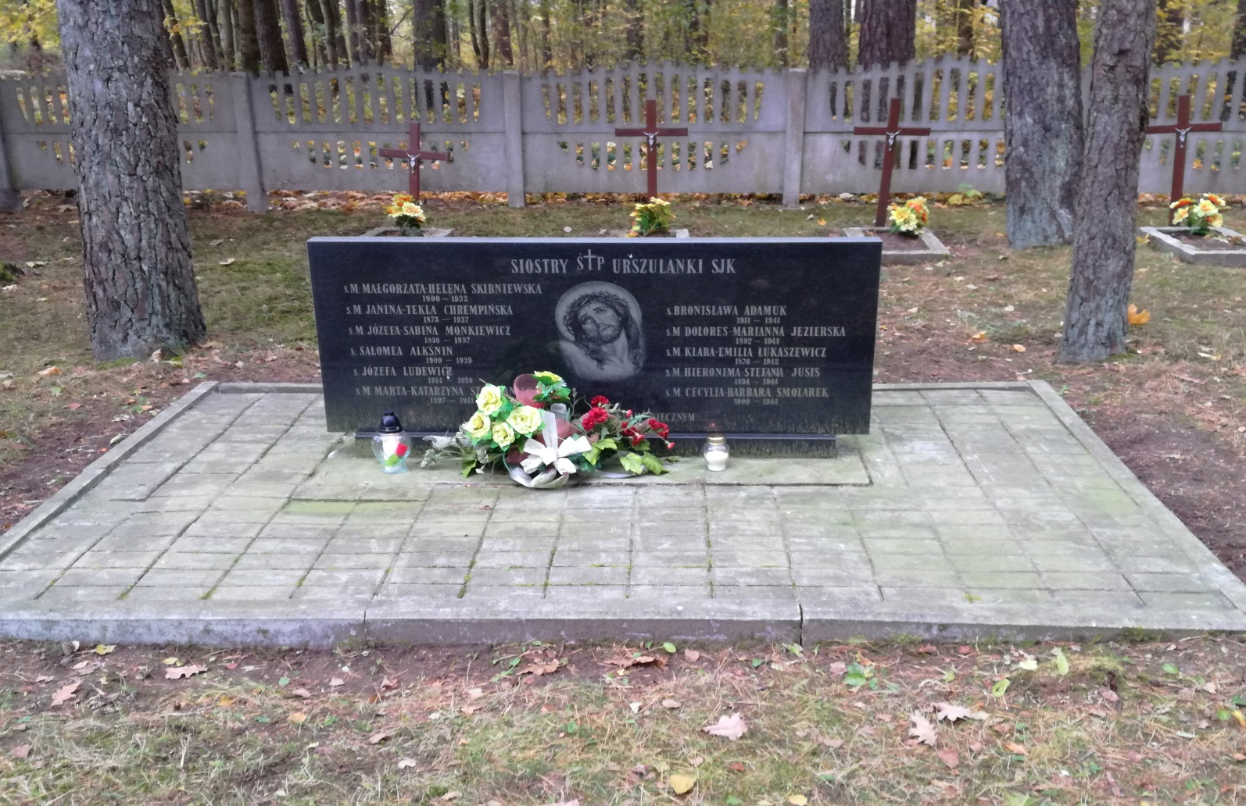
Pomnik i groby śp. Sióstr Urszulanek SJK

Slide 5
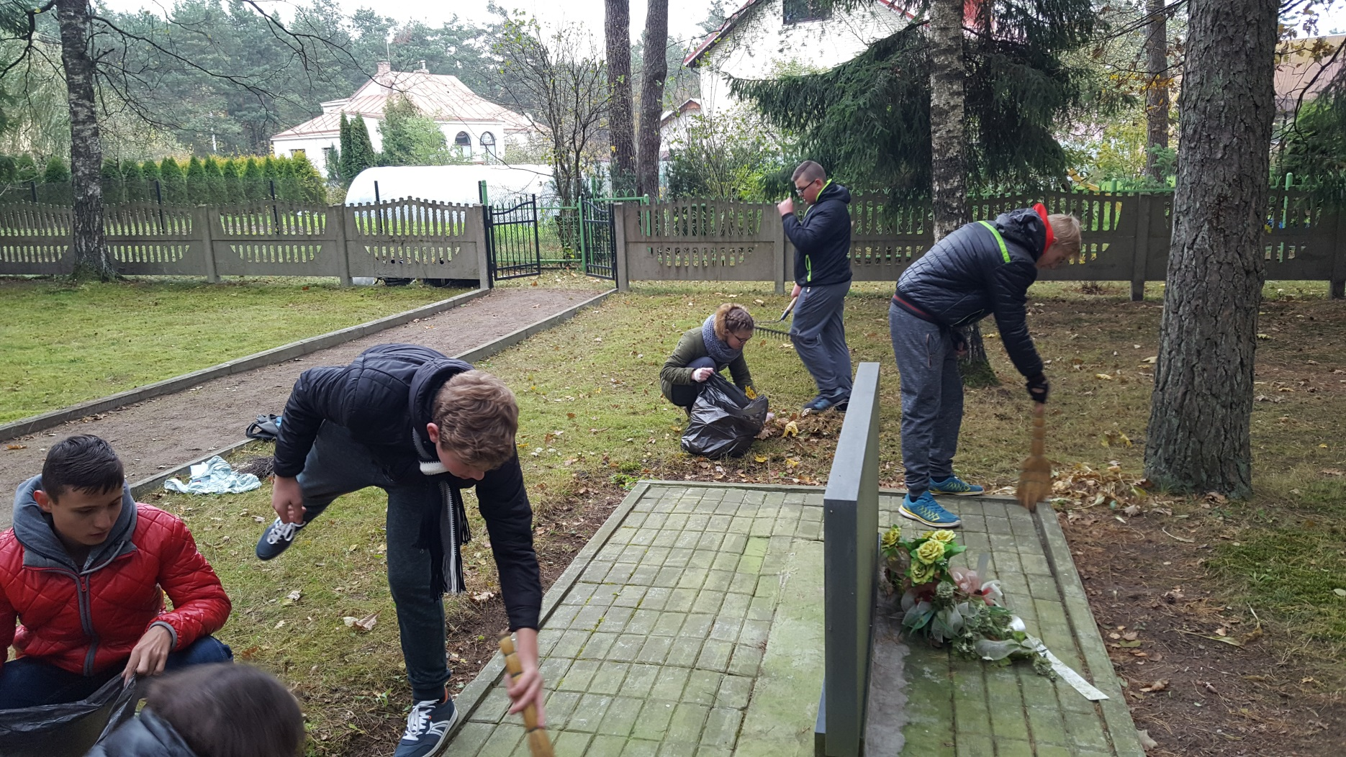
Sprzątanie cmentarza śp. Sióstr Urszulanek SJK

Slide 6
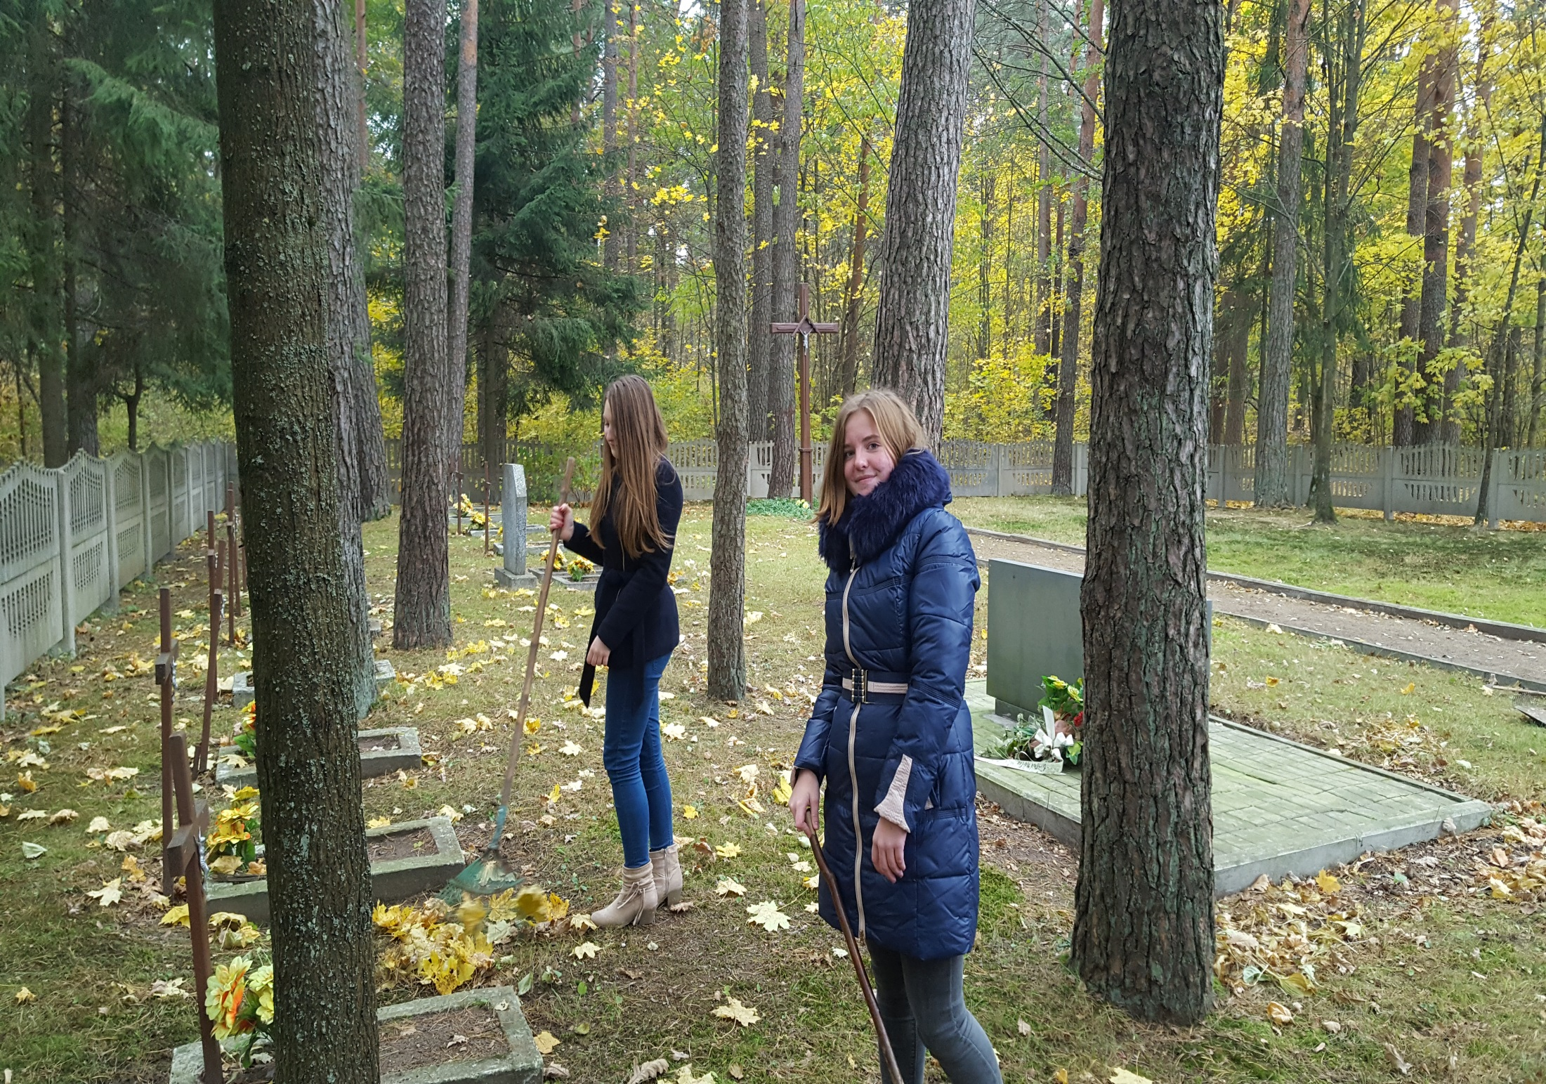
Uczennice IG klasy porządkują nagrobki

Slide 7
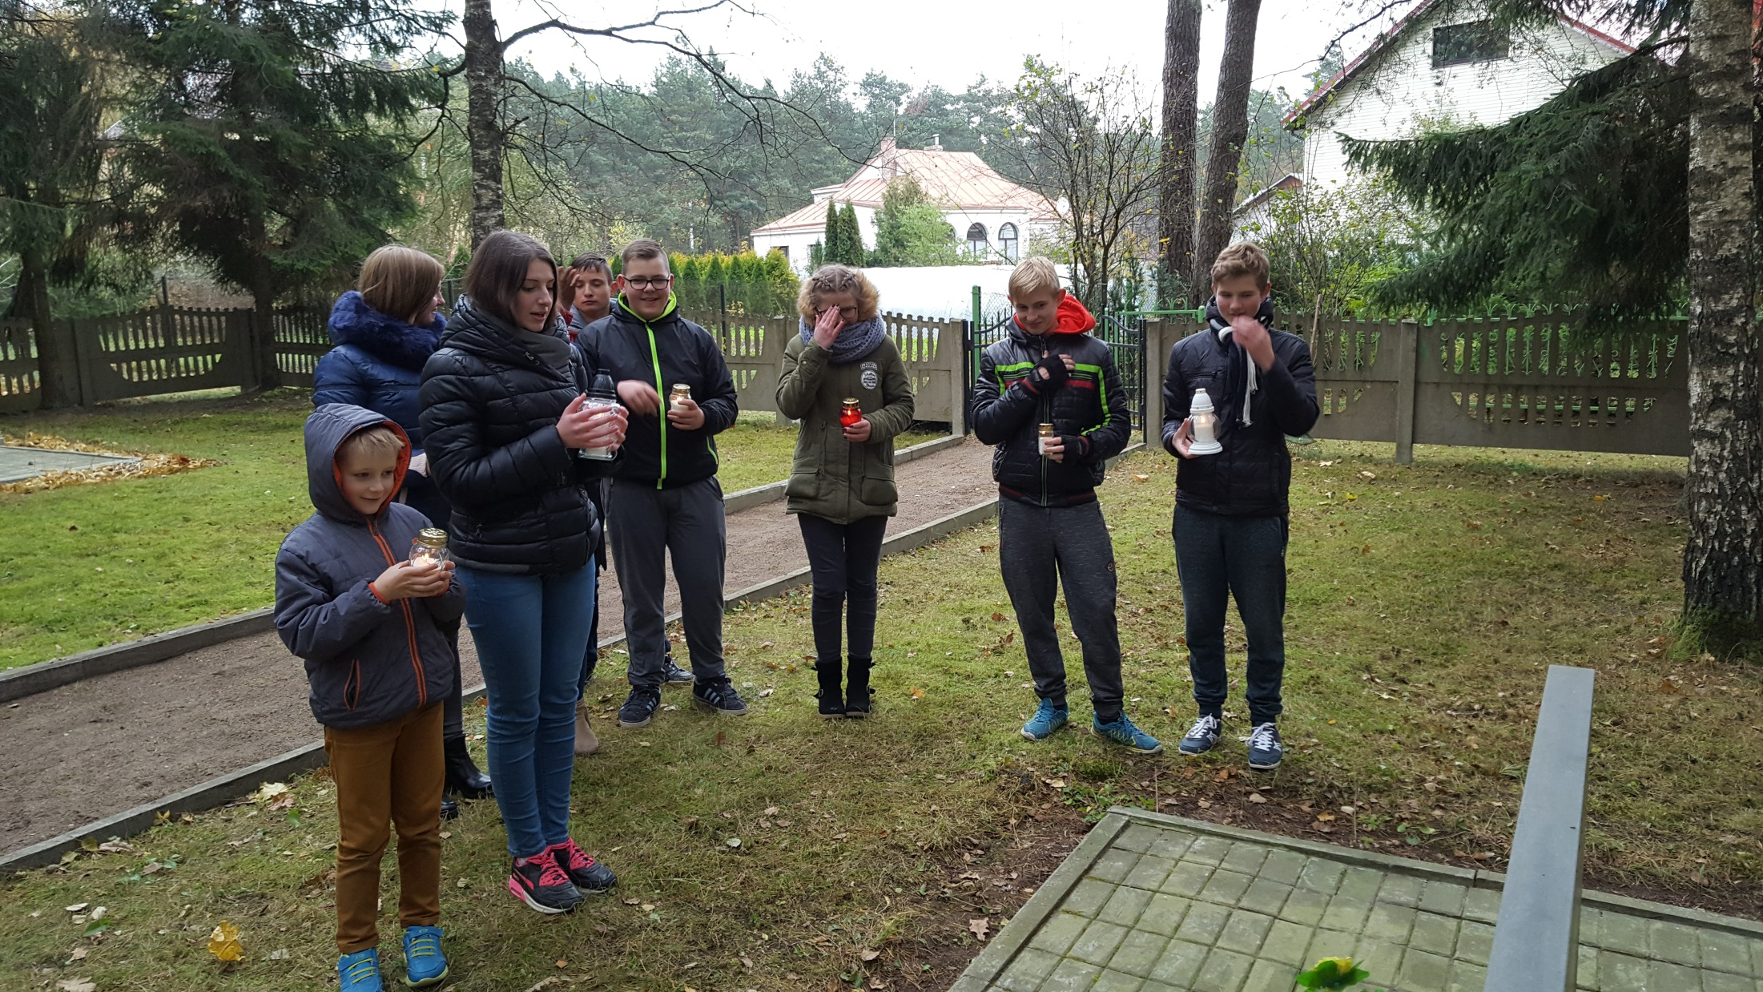
Wspólna modlitwa za dusze zmarłych

Slide 8
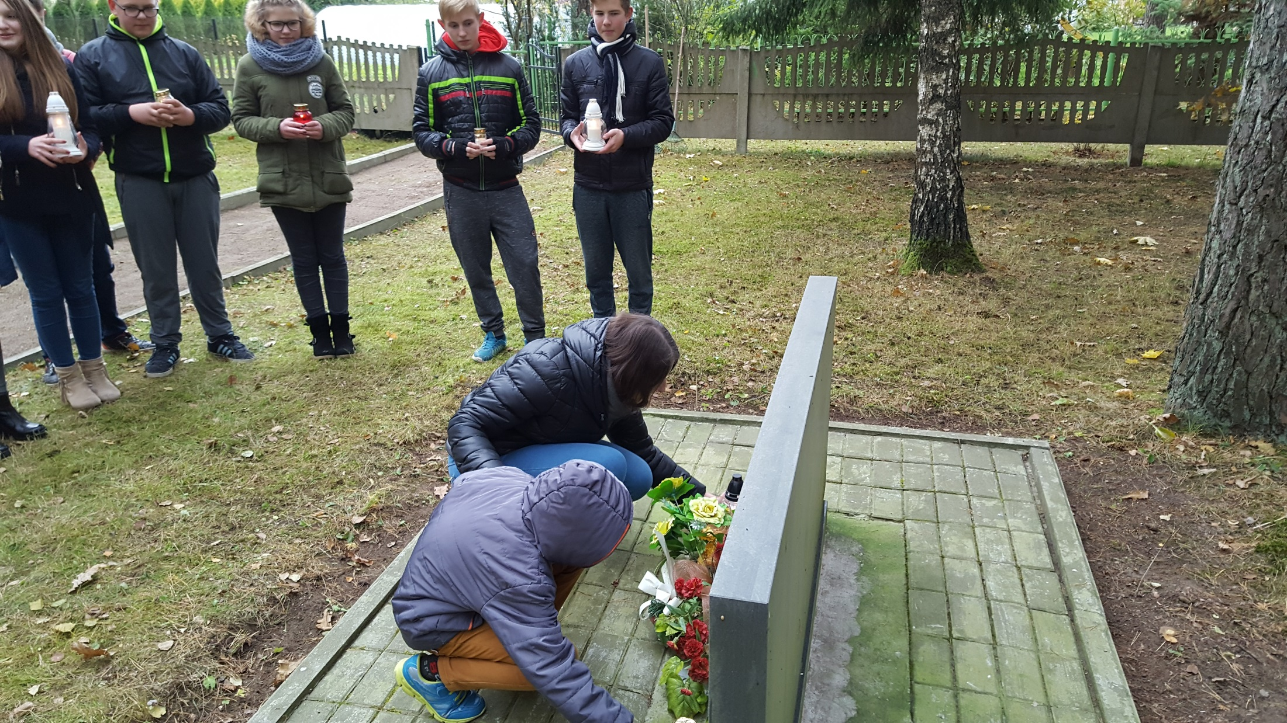
Siostra z bratem zapalili znicze – znak pamięci

Slide 9
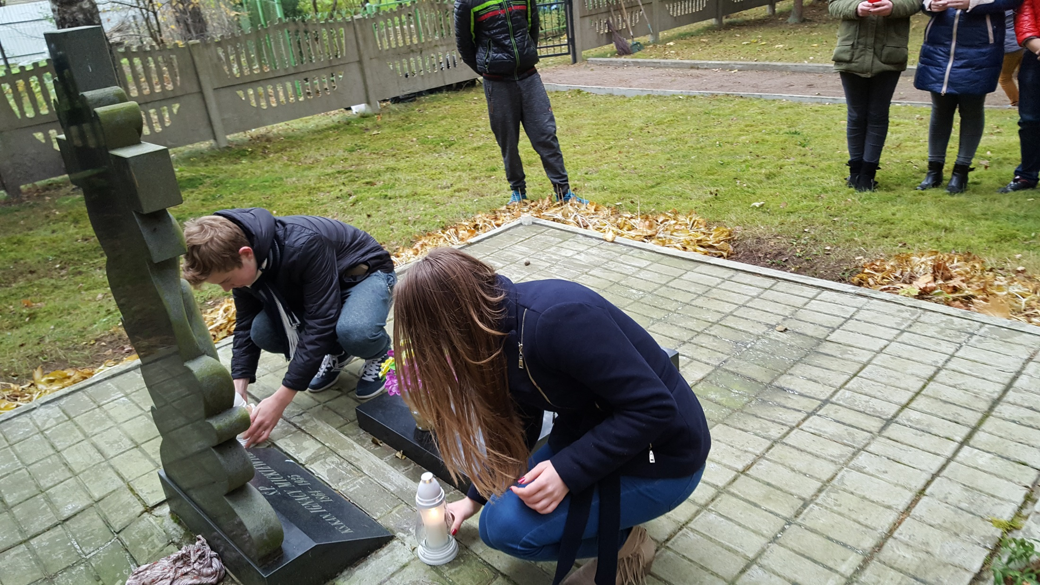
Uczniowie IG klasy ustawiają znicze przy grobie śp. ks. Ignacego Mickiewicza, który był kapłanem Sióstr Urszulanek

Slide 10
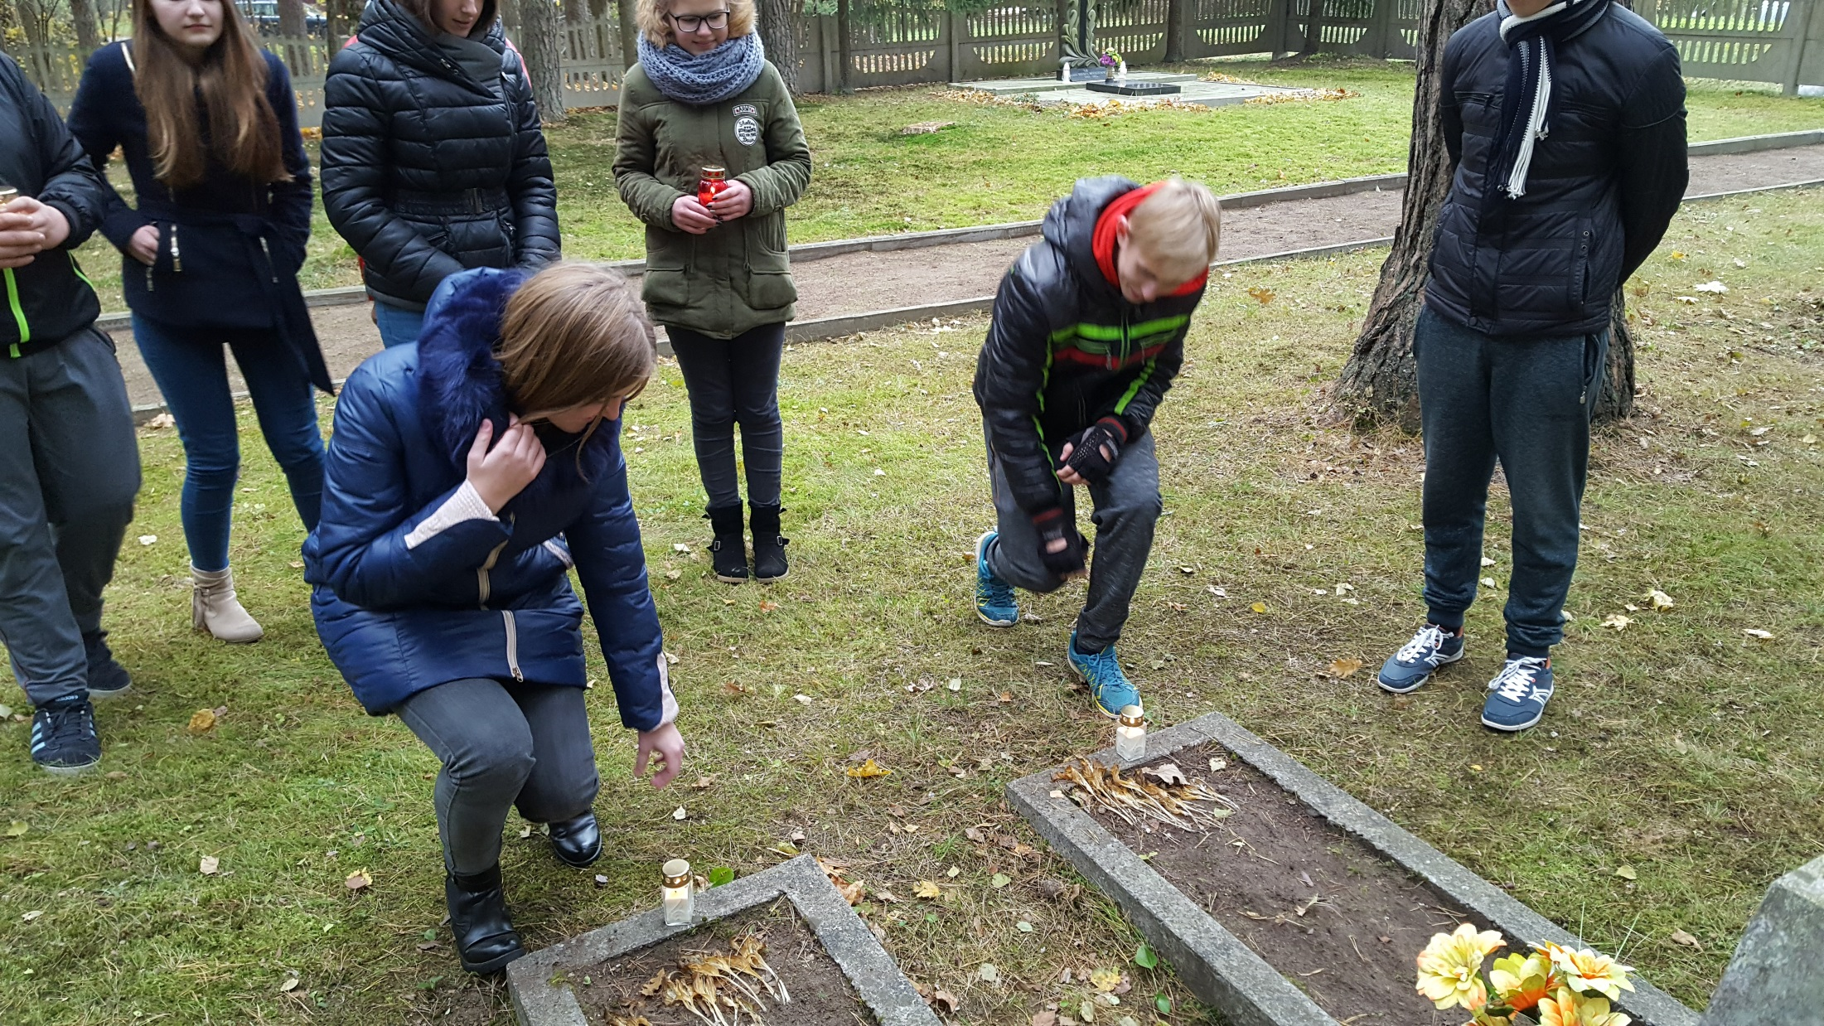
Zaduma nad sensem życia i jego przemijaniem

Slide 11
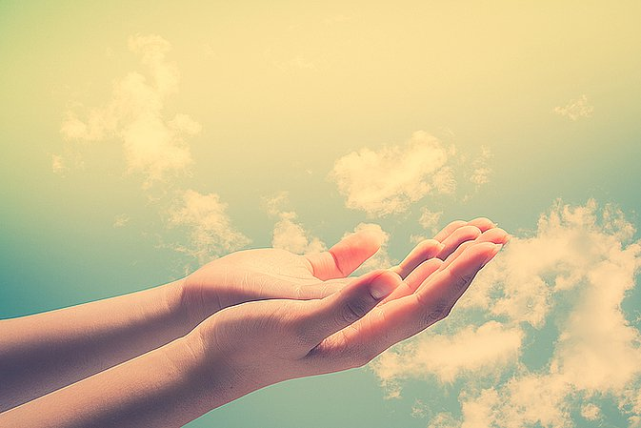
Wieczny odpoczynek racz im dać, Panie, a światłość wiekuista niechaj im świeci. Niech odpoczywają w pokoju wiecznym. Amen.

Slide 12
Dziękuję za uwagę!
Prezentację przyszykowała Karolina Gudėnaitė, uczennica IIIG klasy, pod kierownictwem nauczycielki od religii Liliji Olenkowicz.

